Slide 2
পরিচিতি
মোছাঃ লাকী আখতার পারভীন
সহকারী শিক্ষক
বিহারী সরকারি প্রাথমিক বিদ্যালয়
পীরগাছা, রংপুর।
বিষয়ঃ প্রাথমিক বিজ্ঞান
শ্রেণিঃ ৫ম
অধ্যায়ঃ ৫ ( পদার্থ ও শক্তি)
পাঠঃ পদার্থের গঠন
সময়ঃ ৪৫ মিনিট

Slide 3
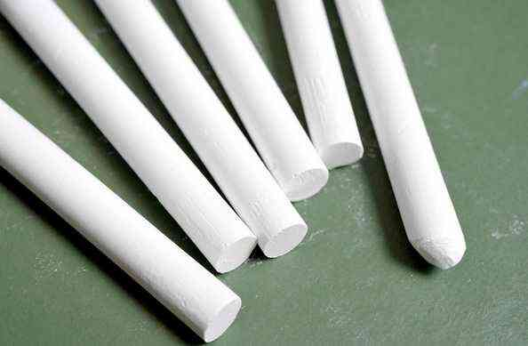
এসো ছবি গূলো দেখি

Slide 4
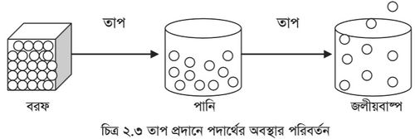

Slide 5
শিখনফল
এই পাঠ শেষে শিক্ষার্থীরা-
১৬.৫.১ পদার্থের গঠন বর্ণনা করতে পারবে।

Slide 6
পদার্থের গঠন
যার ওজন আছে এবং জায়গা দখল করে তাই পদার্থ। আমাদের চারপাশের সবকিছু পদার্থ। এমনকি বায়ু যা আমরা দেখতে পাই না তাও পদার্থ।

Slide 7
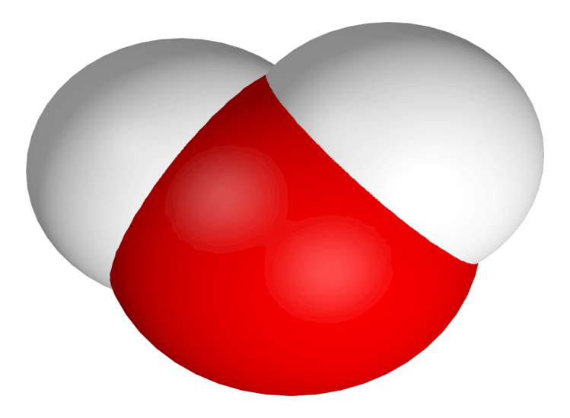
খালি চোখে দেখা যায় না এমন সূক্ষ্ম কণা দিয়ে পদার্থ গঠিত। পদার্থের এই সূক্ষ্ম কণাই হলো পরমাণু। দুই বা ততোধিক পরমাণু একত্রিত হয়ে অণু গঠন করে। পদার্থ হলো অসংখ্য অণুর সমষ্টি।
অক্সিজেন পরমাণু
হাইড্রোজেন পরমাণু
হাইড্রোজেন পরমাণু
পানির অণু

Slide 8
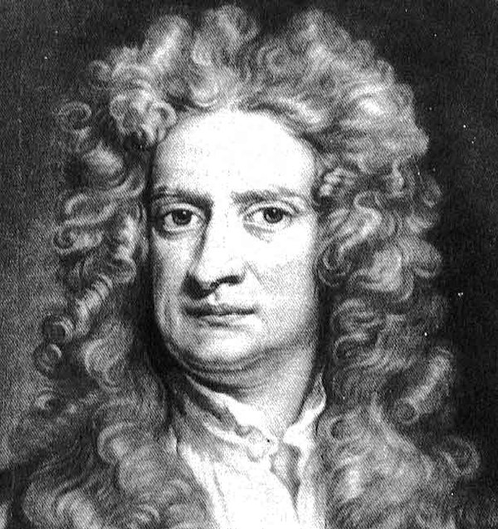
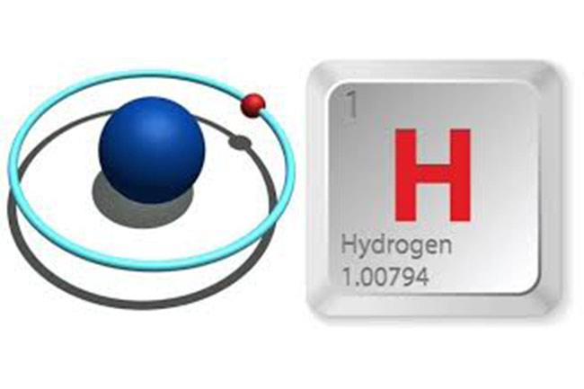
হাইড্রোজেন পরমাণু
পরমাণু আবিষ্কারক গ্রীক দার্শনিক ও বৈজ্ঞানিক ডাল্টন
অক্সিজেন পরমাণু

Slide 9
পদার্থের অবস্থা
পদার্থ কঠিন, তরল না বায়বীয় অবস্থায় থাকবে তা নির্ভর করে পদার্থের অণুগুলো কীভাবে সাজানো, এদের বন্ধন কেমন, তার উপর। পানি একটি
পদার্থ। পানির তিনটি অবস্থা রয়েছে।যেমন- বরফ, পানি এবং জলীয় বাষ্প ।
পানির তিন অবস্থা

Slide 10
পানি অসংখ্য পানির অণু দ্বারা গঠিত। এই অণুসমূহ সবসময় গতিশীল।
কঠিন পদার্থ যেমন- বরফে পানির অণুসমূহ খুব কাছাকাছি থাকে এবং তাদের বন্ধন অনেক বেশি দৃঢ়।

Slide 11
তরল পদার্থ যেমন- পানিতে পানির অণুসমূহ যথেষ্ট কাছাকাছি থাকলেও তাদের চলাচল করার জন্য অণুগুলোর মাঝে অল্প কিছু খালি জায়গা আছে।
আবার বায়বীয় পদার্থ যেমন- জলীয় বাষ্পে অণুসমূহ একে অপর থেকে বেশ দূরে অবস্থান করে। বায়বীয় পদার্থের অণুগুলোর মাঝে অনেক বেশি খালি জায়গা থাকে। ফলে অণুগুলো দ্রুতগতিতে সর্বক্ষণ স্বাধীনভাবে চলাচল করতে পারে।

Slide 12
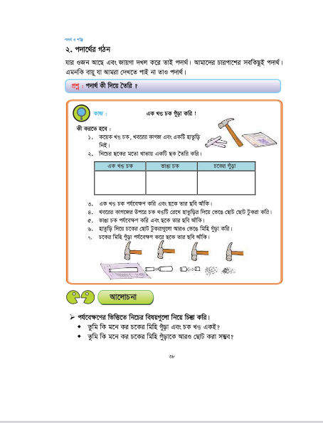
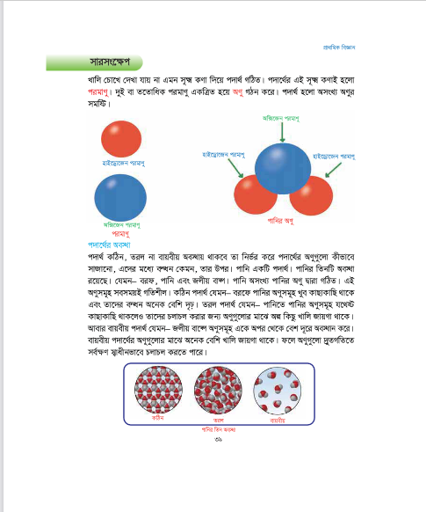
পাঠ্য বইয়ের ৩৮-৩৯ পৃষ্টা খুলে নিরবে পড়

Slide 13
সঠিক উত্তরে টিক চিহ্ন দাও
জোড়ায় কাজ
১। তিন দশায় থাকতে পারে এমন একটি পদার্থ হলো-
ক. বায়ু খ. পানি
গ. মাটি ঘ. সবগুলো
২।পদার্থের ক্ষুদ্র কণিকা বস্তুকে কী বলে?
ক. অণু খ. পরমাণু
গ. কার্বন ঘ. নিউক্লিয়াস
৩। কঠিন দশায় পদার্থের পরমাণু গুলোর বন্ধন কেমন থাকে?
ক. নরম খ. দৃঢ়
গ. ঢিলা ঘ. শিথিল

Slide 14
জোড়ায় কাজ
অল্প কথায় উত্তর লিখঃ
১। পদার্থ কাকে বলে?
২। অণু কাকে বলে?
৩। পরমাণু কাকে বলে?

Slide 15
দলীয় কাজ
প্রশ্নঃ পদার্থের দশা পরিবর্তনের কারণ লিখ। পদার্থের তিনটি দশার বৈশিষ্ট্য বর্ণনা কর।

Slide 16
শূন্যস্থান পূরণ করঃ
১। আমাদের চারপাশের সবকিছু ___________।
২। দুই বা ততোধিক পরমাণু একত্রিত হয়ে ______ গঠন করে।
৩। বায়বীয় পদার্থের অণুগুলো ___________ চলাচল করতে পারে।
মূল্যায়ন
পদার্থ
অণু
স্বাধীনভাবে

Slide 17
বাড়ির কাজ
প্রশ্নঃ কঠিন, তরল ও বায়বীয় পদার্থের দুটি করে বৈশিষ্ট্য লেখ।

Slide 18
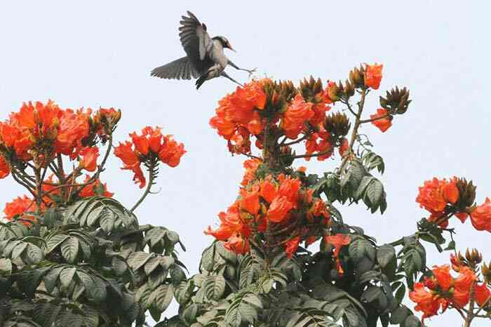
ধন্যবাদ

